Slide 1
Számítógépes vírusok
Készítette: Somodi Konrád

Slide 2

Mi a vírus?
Olyan program, amely rendelkezik ezekkel a tulajdonságokkal:
Szaporodás
Rejtőzködés
Számítógépen belüli károkozás
https://tinyurl.com/3nkw79sn

Slide 3
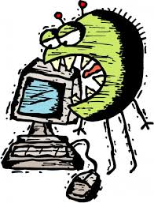
Vírusok észlelése
Felugró ablakok
Folyamatosan átirányít a böngészőnk
Letiltott rendszereszközök
Az operációs rendszer alacsony kapacitása (RAM)
Deaktivált Antivirus az Ön tudta nélkül
https://tinyurl.com/4vc9jrtj

Slide 4

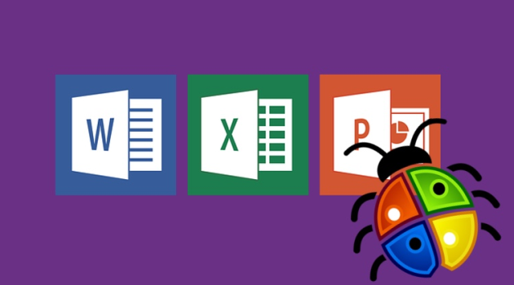
Legismertebb típusai
Fájlvírusok:
-Program állományok belsejében(exe, sys, stb.)
Bootvírusok:
-Akkor fertőződnek, hogyha fertőzött lemezről indul a gép (Brain)
Makrovírusok:
-Dokumentumok útján terjednek
-Egy vagy több dokumentumba is beágyazódik
https://tinyurl.com/mr4e2zh3

Slide 5

Vírus-rokon programok
Trójai falovak:
Rendellenességet okoz a számítógépbe
Nem szaporodik
Kémvírusok:
Nem okoznak semmilyen kárt
Információkat szednek le a gépről vagy hálózatról
Férgek:
Komoly rendszerhibák
Tárterület csökkentése
Szaporodás
https://tinyurl.com/2p9rf3cb

Slide 6

Kik írják a vírusokat?
Terrorista szervezetek
Programozók
Egyetemi kutatólaboratóriumok
Katonai kutatólaboratóriumok
https://tinyurl.com/97kdkx28

Slide 7


Védekezés vírusok ellen
Vírusirtó programok
Vírusmegfigyelő programok
Gyanús állományokat érdemes kerülni
https://tinyurl.com/bdfpbtp7

Slide 8
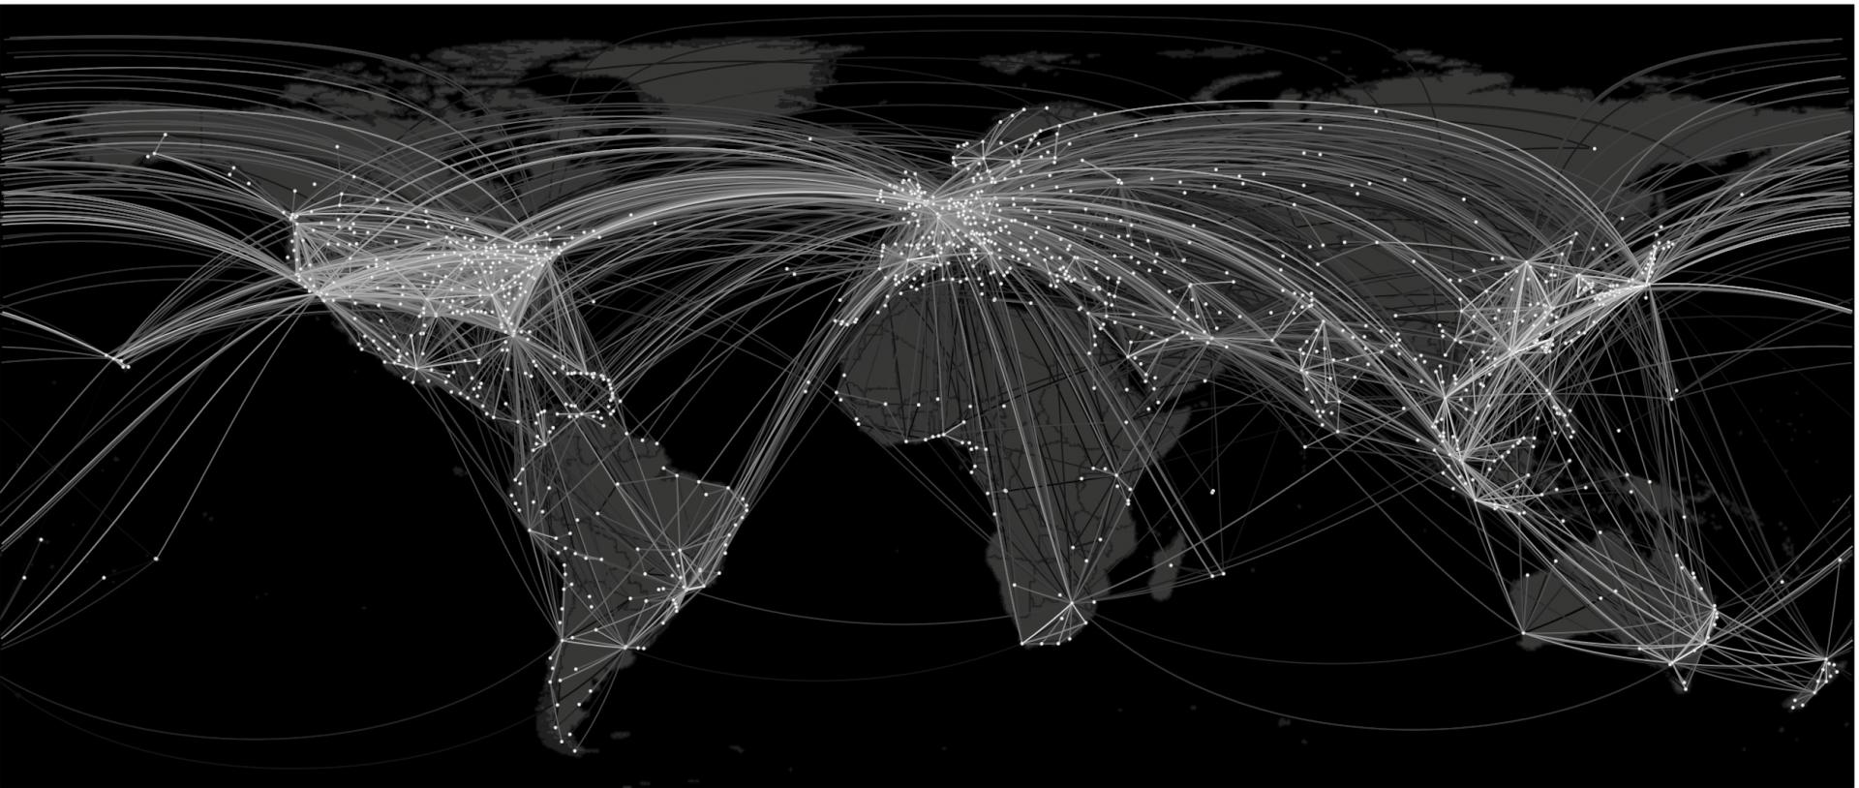
Zombihálózat
Mi a zombihálózat?
Vírusok és trójai szoftverek irányítása
Spamek küldése
DoS támadások megerősítése
https://tinyurl.com/nfe2ndbb

Slide 9
Források
https://hu.theastrologypage.com/macro-virus#menu-1
https://hu.wikipedia.org/wiki/Sz%C3%A1m%C3%ADt%C3%B3g%C3%A9pes_v%C3%ADrus
https://www.eset.com/hu/malware-tortenelem/
https://www2.akg.hu/info/erettsegi/szobeli/13.html

Slide 10
Köszönöm a figyelmet!

